Slide 1


Я досліджую світ
Сьогодні
Урок
№84
Що впливає на наш вибір. Реклама і анонс

Slide 2

Сьогодні
19.04.2022
Організація класу
Усміхнися всім навколо:
небу, сонцю, квітам, людям.
І тоді обов'язково
день тобі веселим буде!

Slide 3
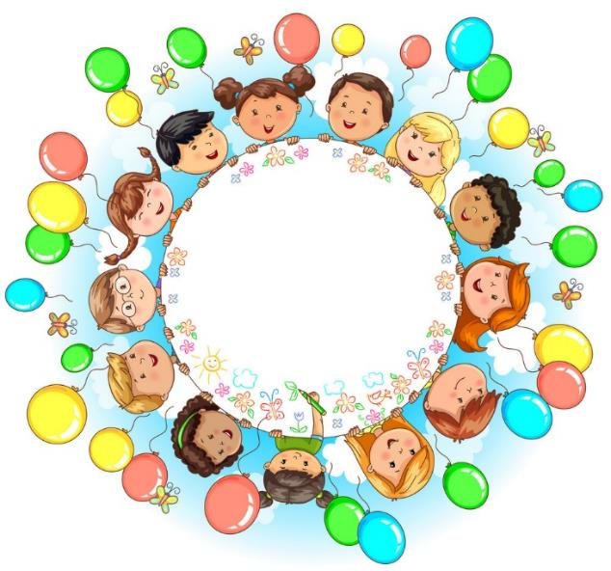
Сьогодні
19.04.2022
Ранкове коло

Slide 4






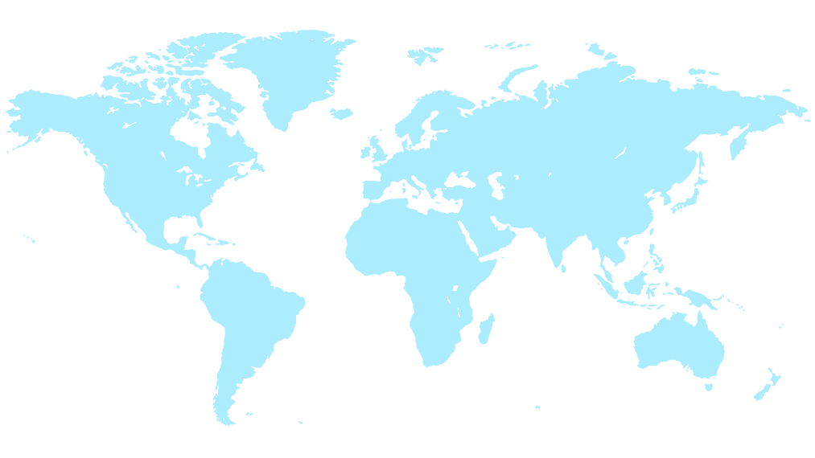

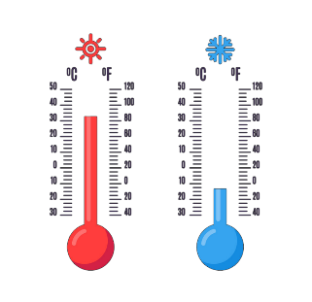
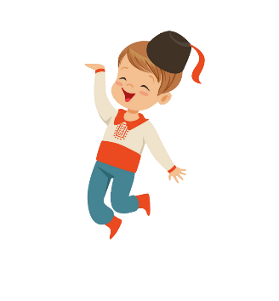

Сьогодні
19.04.2022
Програма «Як почуває себе ненька Україна?» в прямому ефірі
LIVE
Привіт, друзі!
А яка зараз пора року?
Який місяць?
Яке сьогодні число?
Мої вітання!
Яким було вранці небо, коли ми йшли до школи?
Що стосовно опадів?
Кому відома температура повітря?

Slide 5

Сьогодні
19.04.2022
Пригадайте, що таке реклама? Для чого вона потрібна?
Рекла́ма — розповсюдження інформації про товари чи послуги з метою їхнього продажу. З латинської мови це слово перекладається як «викрикувати».

Slide 6
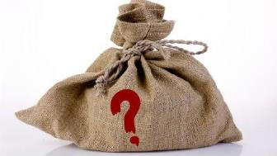
Сьогодні
19.04.2022
Гра «Магазин»
На столі лежить банан, яблуко, апельсин, лимон, ківі та певний невідомий предмет, загорнутий у кольоровий пакетик. Який продукт ви собі «купите»?
Чому при виборі ми з осторогою обираємо ось цей пакетик?
А якщо я скажу, що в пакеті дуже смачна цукерка, її смак неповторний. Хто виявить бажання купити цей товар?
Чому ви змінили свою думку?
Отже, інформація про товар, тобто реклама вплинула на ваш вибір.
Пригадайте випадок, коли на ваше рішення вплинула реклама. Що ви купили чи ваші рідні, подивившись чи почувши рекламу?
Отже, завдяки рекламі ви купили певні товари.

Slide 7
Сьогодні
19.04.2022
Історія виникнення реклами
Перші рекламні повідомлення з’явилися в Стародавньому Єгипті. Археологи виявили папірус, залишений господарем якогось раба. Документ розхвалював фізичну витривалість, відмінне здоров’я та інші якості невільника, щоб для нього швидше знайшовся покупець.
Перші «рекламщики» з’явилися пізніше – в епоху Стародавньої Греції. Вже тоді по міських вулицях і площах бродили глашатаї, які співали та закликали народ щось купити або скористатися якоюсь послугою.
Перші рекламні оголошення народилися в Стародавньому Римі. Їх писали прямо на стінах будинків. Переходячи від споруди до споруди, городяни могли дізнатися про місце і час гладіаторських боїв, про продаж домашньої худоби та різних товарів.
Винахід друкарського верстата ознаменував новий період в розвитку реклами. Вважається, що першу офіційну рекламу випустила лондонська газета, яка пообіцяла нагороду за повернення 12 вкрадених коней.

Slide 8
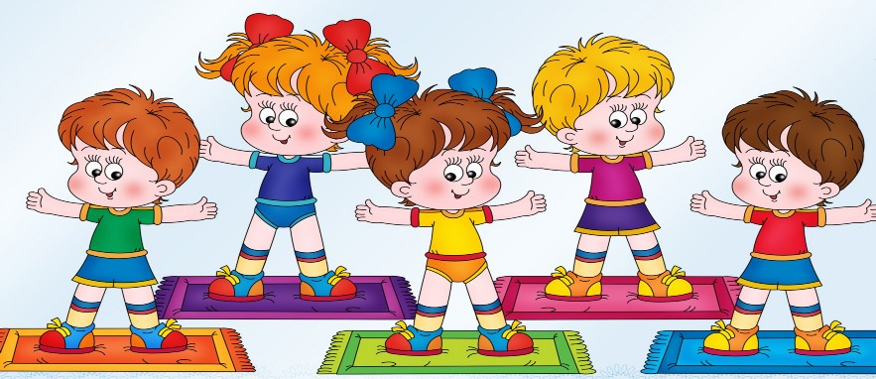
Сьогодні
19.04.2022
Рухлива вправа

Slide 9
Сьогодні
19.04.2022
Міркуємо
Мета реклами – продати більше товару. Недарма рекламу називають «двигуном» торгівлі.
Марк Твен, відомий американський письменник, гуморист, сатирик, публіцист писав:
«Багато дрібниць стали важливими речами лише завдяки рекламі».
Як ви розумієте слова Марка Твена про рекламу?
Здійснюючи покупку, ми мимоволі звертаємо увагу на розрекламовані товари. Але чи справді вони кращі за ті, які не рекламують? Як ви гадаєте?

Slide 10
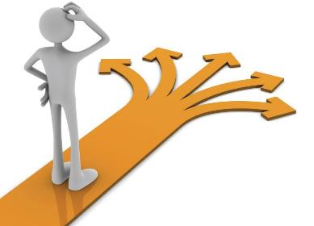
Сьогодні
19.04.2022
Поясніть, чому розрекламовані товари дорожчі?
Це відбувається тому, що до ціни товару зараховують і витрати на рекламу. А реклама, зокрема на телебаченні коштує дуже дорого.
Тож поміркуйте, чи варто переплачувати?
Адже ми можемо заощадити, купуючи такі ж продукти іншого виробника.

Slide 11
Сьогодні
19.04.2022
Рекламні хитрощі
Дуже часто в рекламі перебільшують позитивні якості товару і нічого не говорять про негативні. Ми з вами споживачі, повинні навчитися критично ставитися до всього, про що говорять і показують у рекламі. Щоб протистояти впливу реклами на наше рішення і не купувати непотрібне. Ми повинні добре знати деякі рекламні хитрощі.
1. Перша рекламна хитрість називається «Ефект зірки». Відомі актори, співаки, спортсмени розказують, що вони користуються тільки цим товаром.
2. Друга хитрість має назву «Ефект експерта». Актори в ролі лікарів розповідають про ефективність ліків чи зубної пасти.
3. Наступна хитрість «Ефект популярності». В рекламі переконують, що з цим товаром ти станеш набагато популярнішим у своєму колі.
4. Дуже часто в рекламі використовується хитрість «Ефект розпродажу». Оголошують останній день акції, що кількість товару обмежена, а знижка діє лише декілька днів, купиш товар – отримаєш подарунок, першим п’ятьом покупцям подарунки тощо.

Slide 12
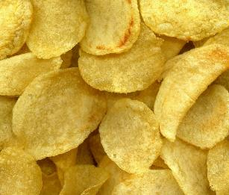
Сьогодні
19.04.2022
Вірш Лесі Вознюк «Сергійко і реклама»
Дивились чипси на Сергійка із реклами
підсмажені, з рум’яними боками.
Хотілось бігти і одразу купувати,
та навіть дозволу у мами не спитати.
В рекламі дружно чипсами хрумтіли,
хвалили, насолоджуючись їли.
Із шинкою та сиром, із грибами
просили: «З’їж їх, не запитуй в мами!»
Але Сергійко впевнено тримався
і на спокуси чипсів не піддався.
Засвоїв, що навчають не реклами,
а в школі та поради тата й мами.
Що, ви скажете про Сергійка?
Чи піддався спокусливій рекламі Сергійко?

Slide 13
Сьогодні
19.04.2022
Гра «Дізнайся рекламу»
1. Як підключитися до національної мережі цифрового телебачення?
Цифровий приймач Т2
2. Відмінний результат без переплат.
Пральний порошок «Гала»
3. Спробуй новий формат пригод.
«Живчик»
4. Там, де росте любов…
Сік «Садочок»
5. Тут є все, навіть, більше.
«Розетка»

Slide 14
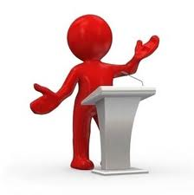
Сьогодні
19.04.2022
Захист створених реклам своїх улюблених товарів або продуктів

Slide 15
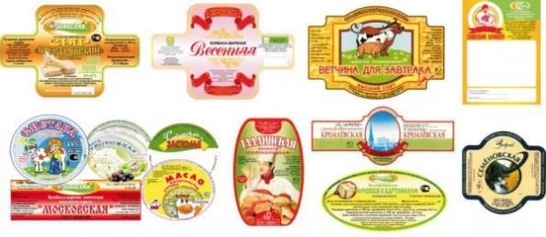
Сьогодні
19.04.2022
Висновок
Реклама є найдієвішим засобом впливу на здійснення покупки. Якщо ви цінуєте своє здоров'я, намагаєтеся правильно харчуватися і хочете знати, що потрапило до вас у тарілку, виробіть звичку завжди звертати увагу на етикетки.
Підручник.
Сторінка
95

Slide 16
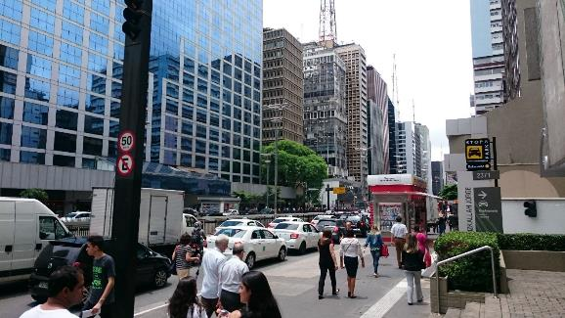
Сьогодні
19.04.2022
Чи знаєте ви, що…
У бразильському місті Сан-Паулу немає зовнішньої реклами. У 2007 році в місті почалася програма з боротьби із забрудненням. Ось тоді й було ухвалено рішення позбутися усіх вивісок і банерів.
Підручник.
Сторінка
95

Slide 17

Сьогодні
19.04.2022
Домашнє завдання
Повторити тему на сторінках 90-95
Короткий запис у щоденник
с.90-95

Slide 18
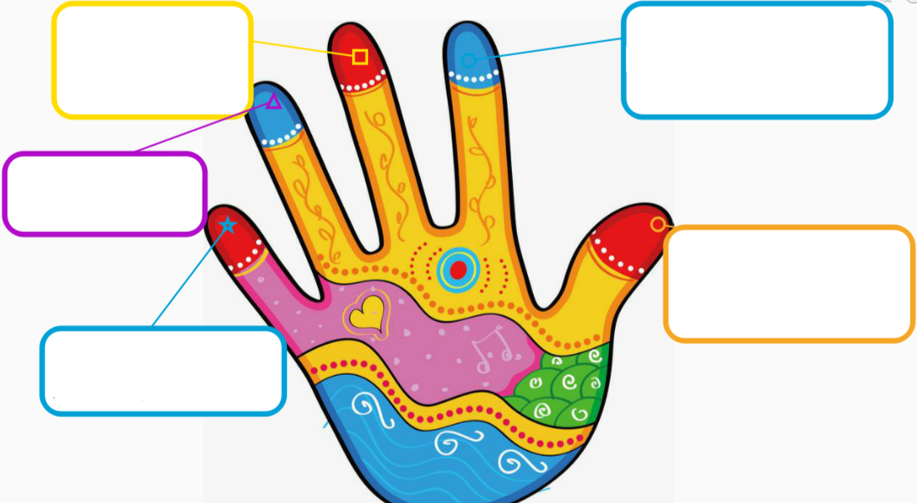
Сьогодні
19.04.2022
Рефлексія «Все в твоїх руках»
Яким був твій настрій? Яке завдання сподобалось
найбільше?
Чим ти сьогодні допоміг іншим? Чи покращилися сьогодні твої стосунки з оточуючими?
Що ти сьогодні виконав? Яких результатів досяг?
Які труднощі ти сьогодні відчув?
Над чим ще потрібно подумати?
Про що нове ти сьогодні дізнався? Які знання отримав?

